Slide 1
О воспитательной работе в университете. Результаты работы органов студенческого самоуправления.

Slide 2
Студенческое самоуправление
целенаправленная деятельность студентов
форма воспитательной работы в вузе
одна из форм молодёжной политики.

Slide 3
Цель студенческого самоуправления: создание условий, способствующих самореализации студентов в творческой и профессиональной сфере и решению вопросов в различных областях студенческой жизни.

Slide 4
Задачи, возникающие в процессе достижения цели:
всесторонняя поддержка студенческих коллективов;
совершенствование механизма студенческого самоуправления;
правовая, информационная, методическая и иная ресурсная поддержка органов студенческого самоуправления;
формирование и развитие общественного мнения по проблемам воспитания молодёжи;
подготовка предложений администрации вузов, государственным органам и общественным объединениям по проблемам, затрагивающим интересы молодёжи и контроль их реализации;
выступление с инициативами, внесение предложений в администрацию университета, органы государственной власти по студенческой и молодёжной проблематике;
организация сотрудничества с молодёжными и другими общественными объединениями городов РФ, а также с международными организациями и межгосударственными объединениями.

Slide 5
Признаки студенческого самоуправления
Системность
Автономность
Иерархичность
Связи с внешней средой
Наличие органов самоуправления
Самодеятельность
Целенаправленность
Независимость
Участие в управлении вузом

Slide 6
Принципы студенческого самоуправления
Принцип объединения.
Принцип добровольности.
Принцип формализации.
Принцип государственности.
Принцип фокуса внимания.
Принцип системности.
Принцип выборности.
Принцип служения.
Принцип представительства.
Принцип автономности.
Принцип корпоративности.
Принцип партнёрства.
Принцип эксклюзивности.
Принцип единства и целостности.
Принцип ресурсного обеспечения.
Принцип обучения.
Принцип развития.

Slide 10
Органы студенческого самоуправления ИГХТУ

Slide 11
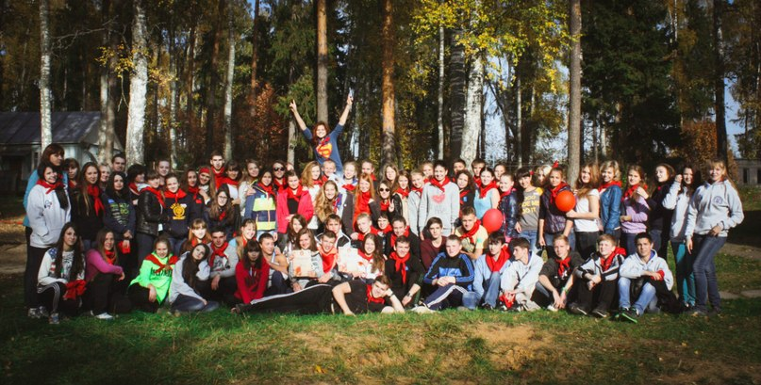
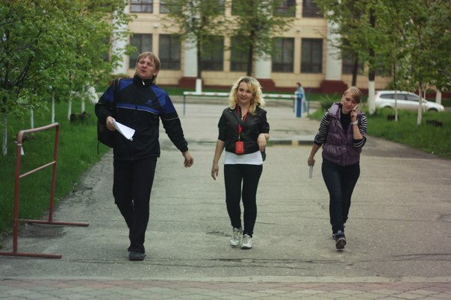
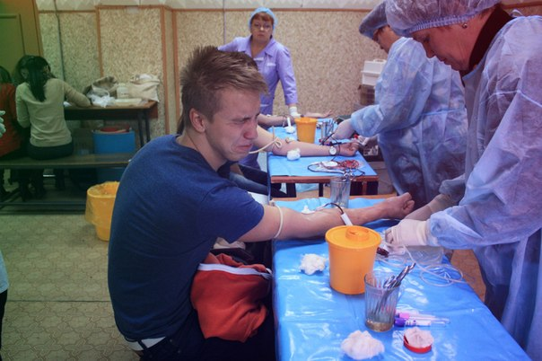
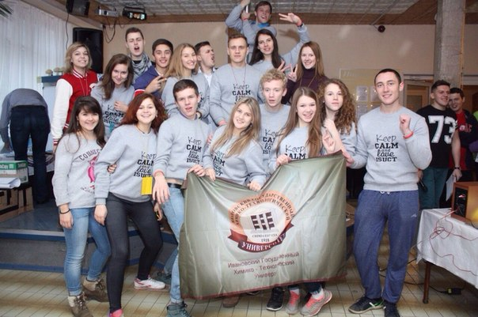
Профком студентов и аспирантов

Slide 12
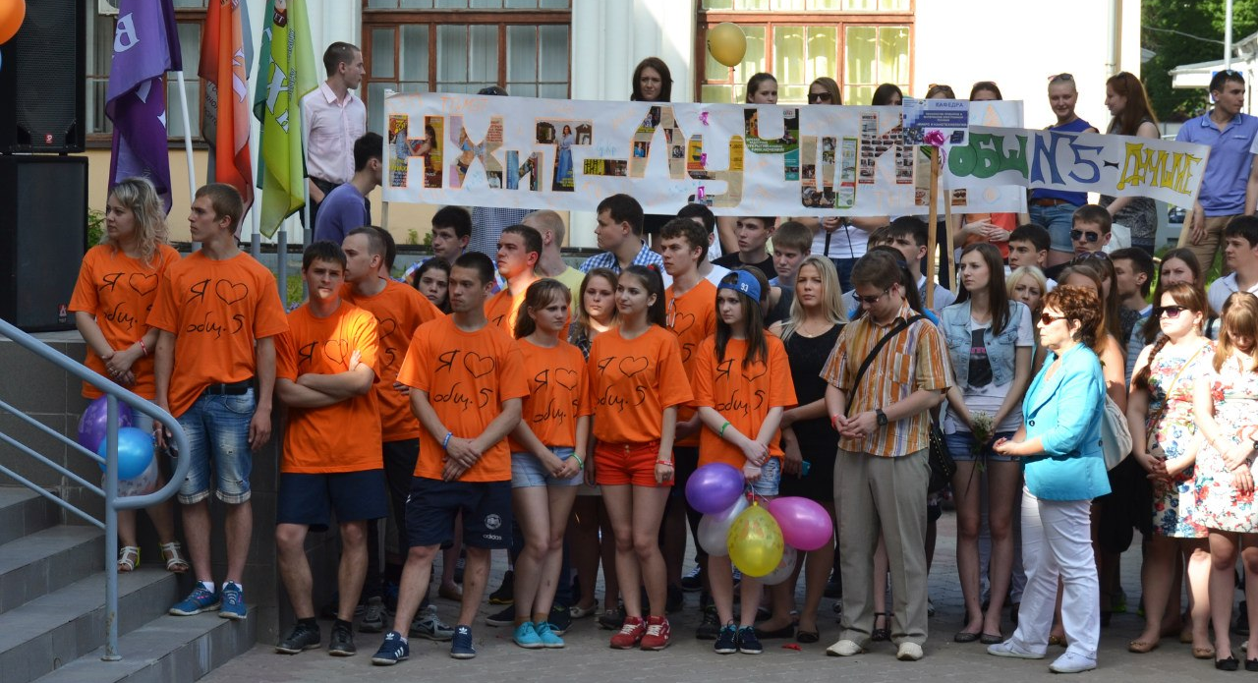
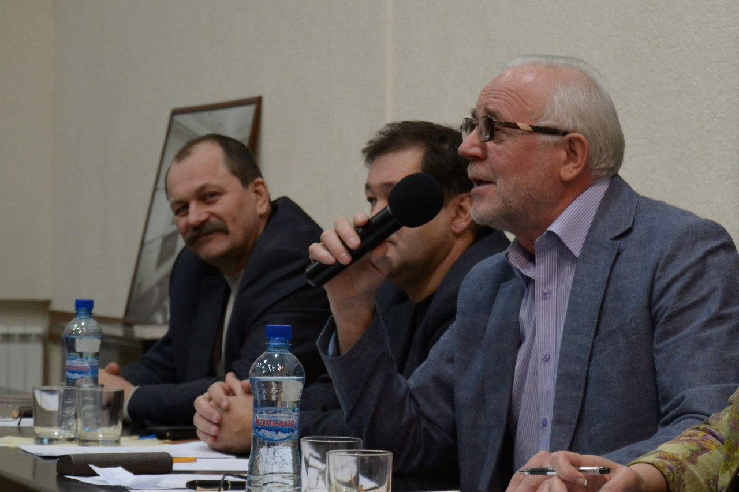
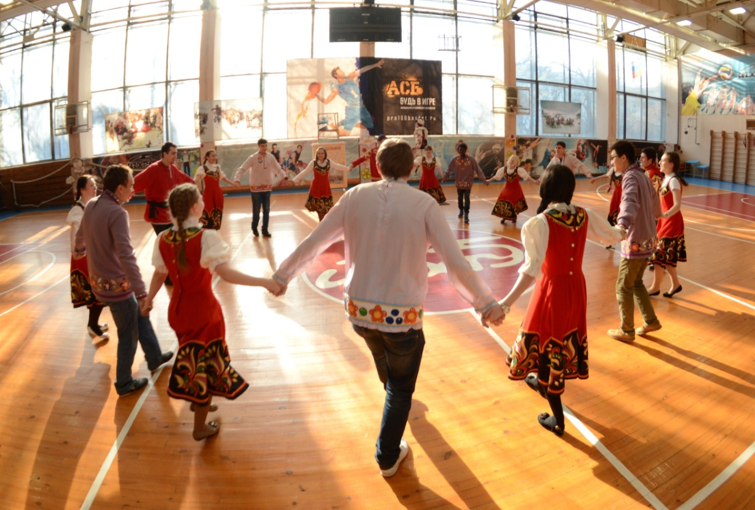
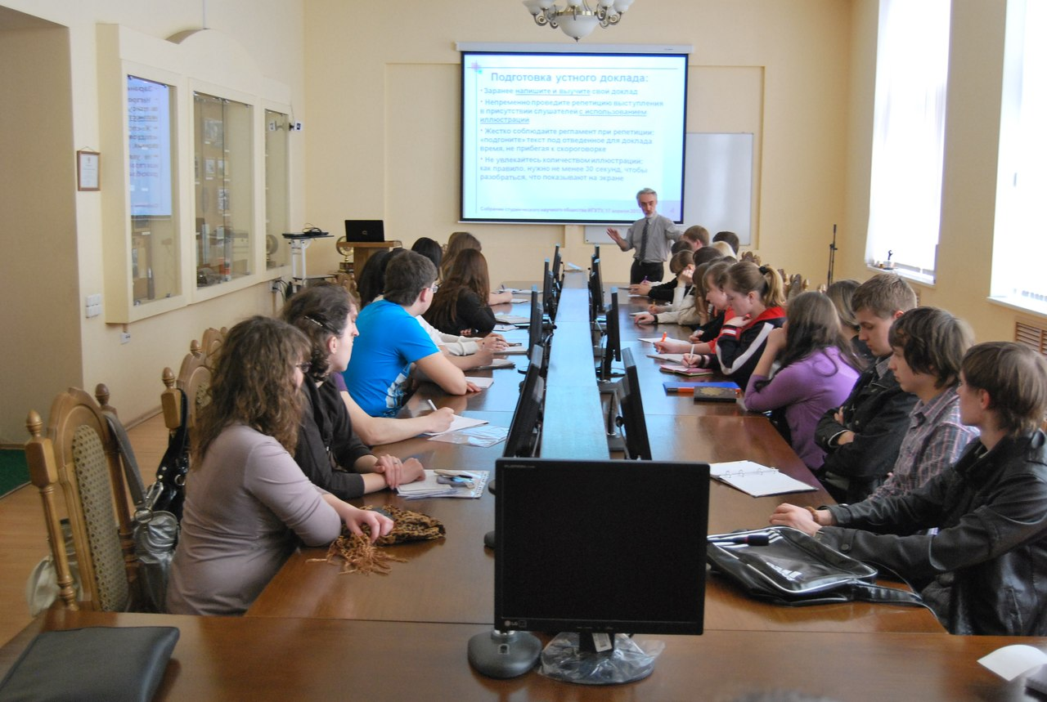
Студенческое правительство

Slide 13
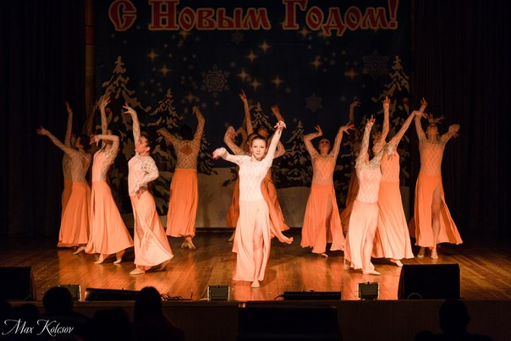
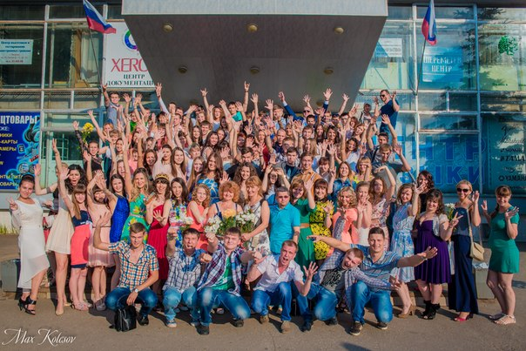
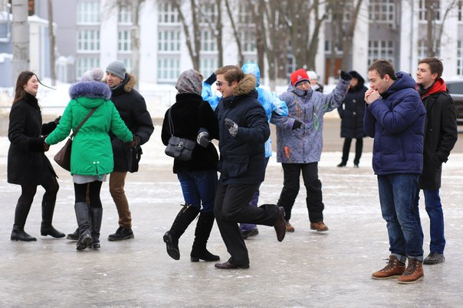
Студклуб

Slide 14
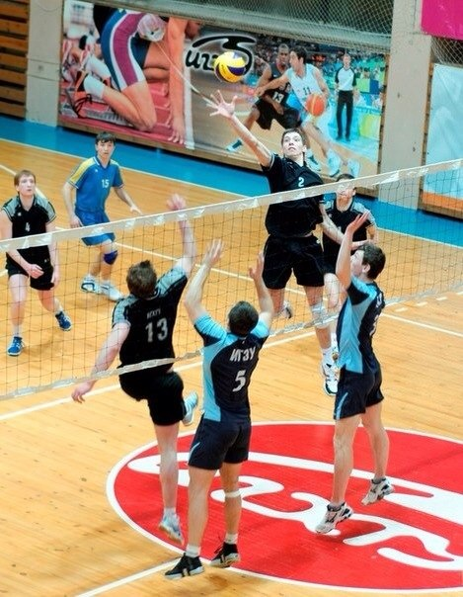
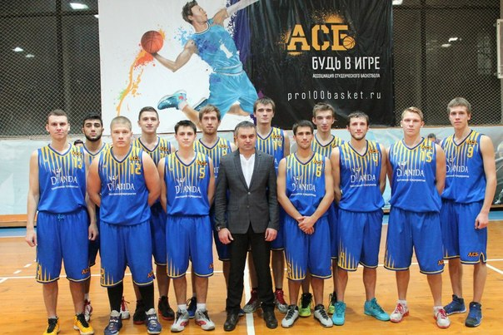
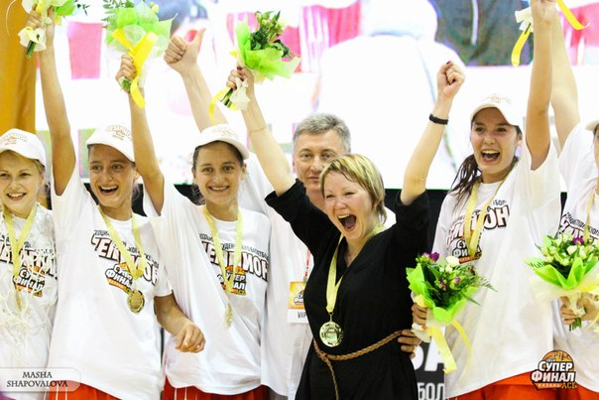
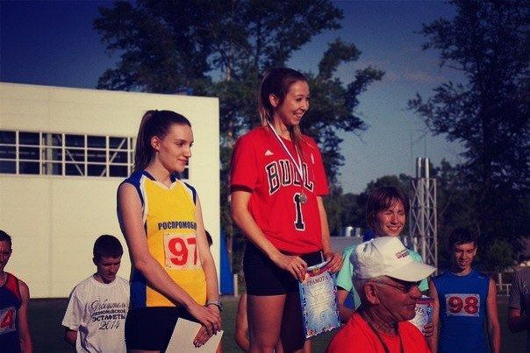
Спортклуб

Slide 15
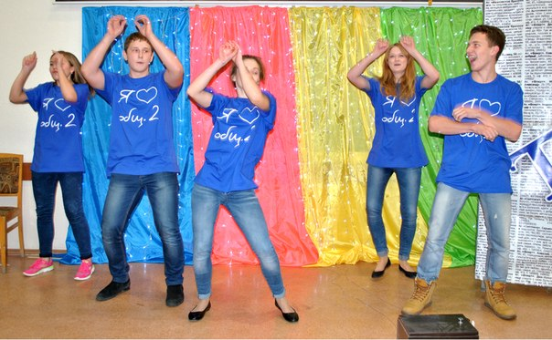
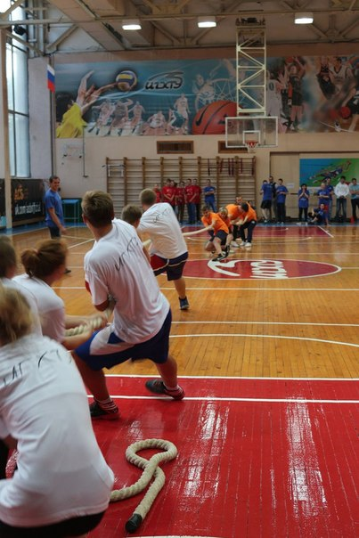
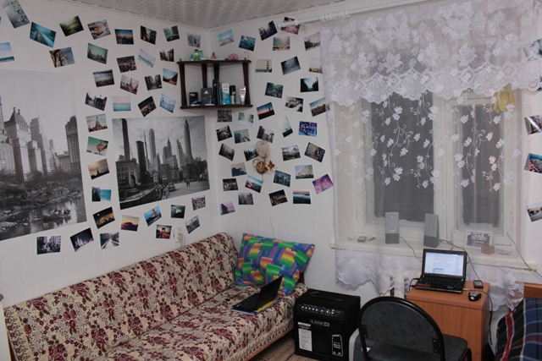
Студсоветы общежитий

Slide 16
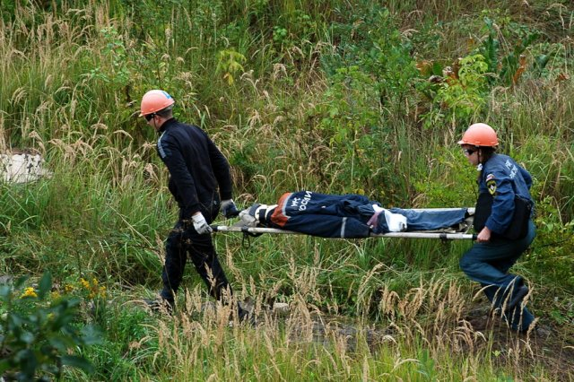
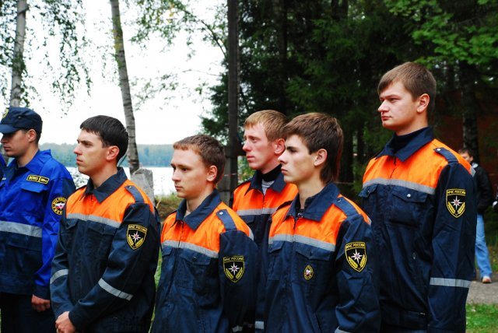
Отряд «Спасатель»

Slide 17
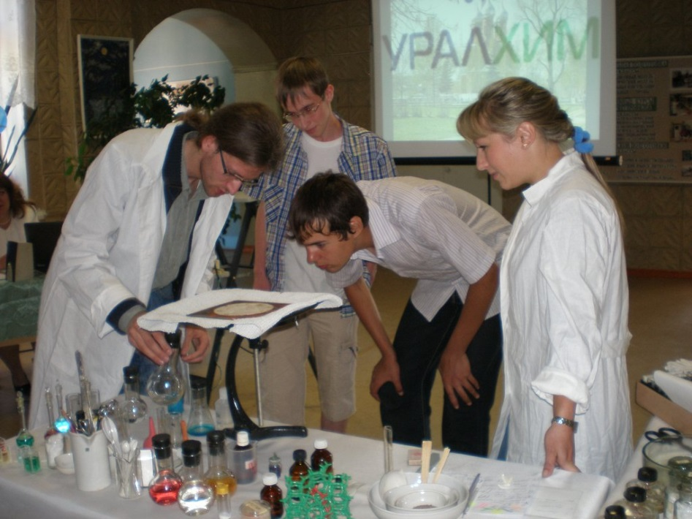
Совет молодых ученый

Slide 18
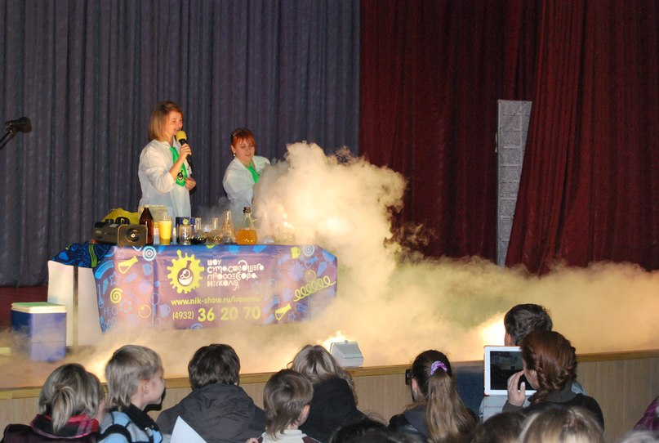
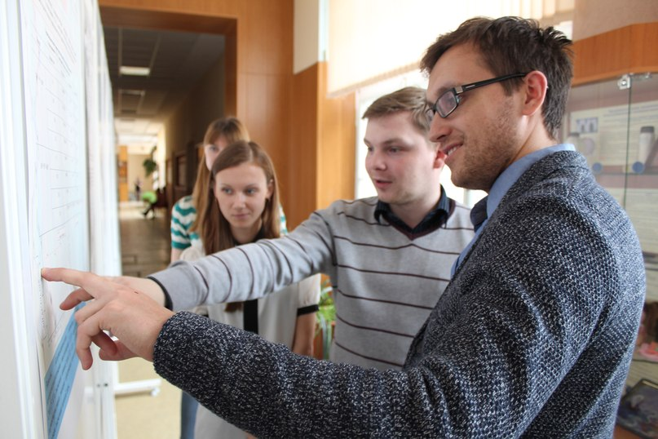
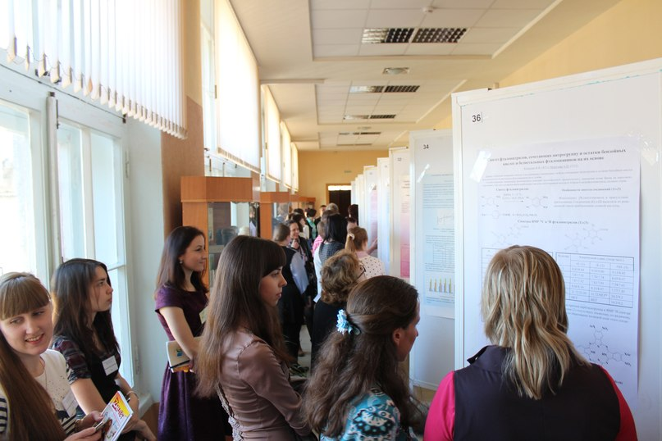
Студенческое научное общество

Slide 19
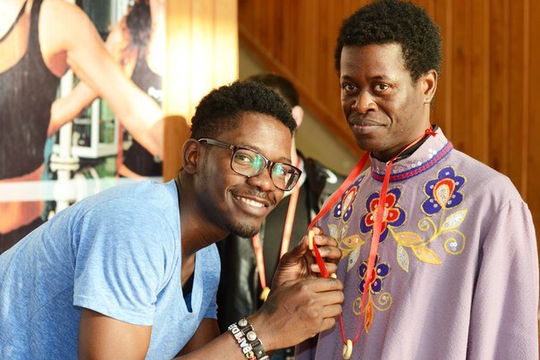
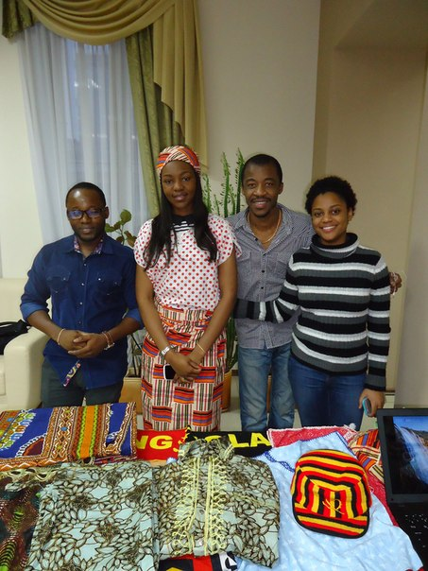
Интерсовет

Slide 20
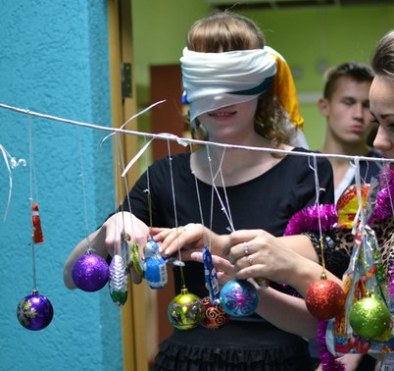
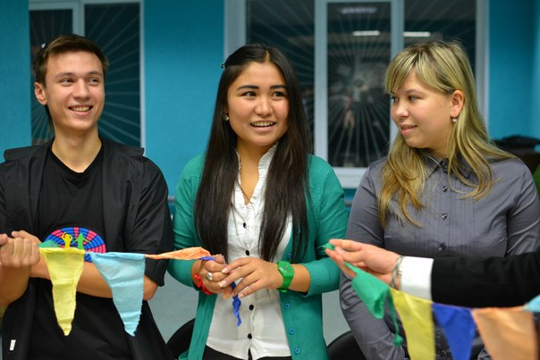
Интерклуб

Slide 21
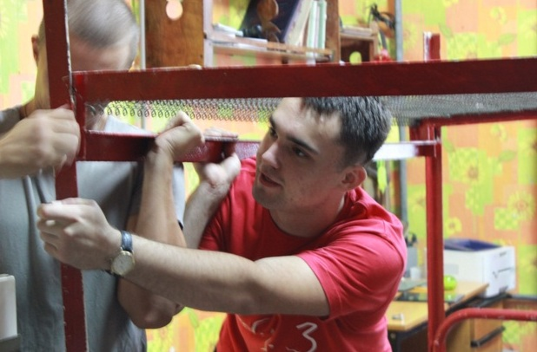
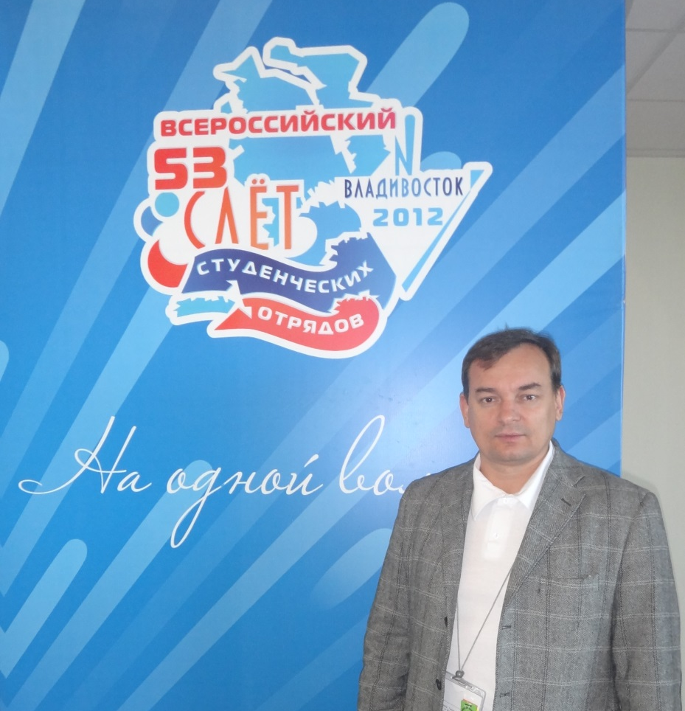
Стройотряды

Slide 22
Реализованные проекты
Неделя первокурсника Музей, Профком, СП,
День ХИМИКА СП, Спортклуб, Студклуб
Конференция «Образование. Занятость. Карьера» - СП,
Спартакиада общежитий Студсовет, Спортклуб
Самая уютная комната Студсовет, СП
Ходоки и Искатели приключений Профком
Студент года СП
Студенческая весна Студклуб
День донора Профком
«Учебный процесс глазами студента» - СП
«Масленица» – СП, студклуб, каф. Русского языка, интердеканат
«Любимый преподаватель», «Шаг к успеху», «Почти химик» - СП

Slide 23
